Slide 1

infektionsschutz

Slide 2

Infektionsschutz und Hygiene
Kleine Maßnahmen – große Wirkung
Infektionswege erkennen
Infektionsketten unterbrechen
Beschäftigte und Kunden schützen

Slide 3

Wo entstehen Infektionsrisiken?
Erkrankte Personen
Gemeinsam genutzte Arbeitsmittel
Häufig berührte Oberflächen
Kunden und Besucher
Fremde Arbeitsumgebungen
Lebensmittel und Sanitärbereiche

Slide 4
Die Infektionskette
Quelle
Übertragung
Aufnahme
Erkrankung
Weiterverbreitung
Jede unterbrochene Verbindung stoppt die gesamte Kette!

Slide 5

Gemeinsam genutzte Gegenstände
Türklinken
Werkzeuge
Tastaturen
Touchscreens
Kaffeemaschinen
Bedienpulte
Handläufe

Slide 6

Hände als wichtigstes Bindeglied
Viele Kontaktflächen
Unbewusste Hand-Gesicht-Kontakte
Augen
Nase
Mund
Hände verbinden viele Stationen der Infektionskette.

Slide 7

Kundenkontakt und fremde Arbeitsplätze
Wechselnde und unbekannte Kontaktpersonen
Unbekannte Hygienestandards
Gemeinsam genutzte Einrichtungen
Häufig wechselnde Arbeitsorte

Slide 8

Infektionsketten unterbrechen
STOP-Prinzip anwenden:
Kontakte vermeiden
Übertragungswege erschweren
Abläufe organisieren
Persönliche Schutzmaßnahmen nutzen

Slide 9

Substitution: Kontakte vermeiden
Telefon- oder Videoberatung
Fernwartung
Digitale Dokumente
Kontaktlose Übergaben
Unnötige Termine vermeiden

Slide 10

Technische Maßnahmen
Lüftung
Schutzscheiben
Abstandsmarkierungen
Kontaktlose Technik
Leicht zu reinigende Oberflächen

Slide 11
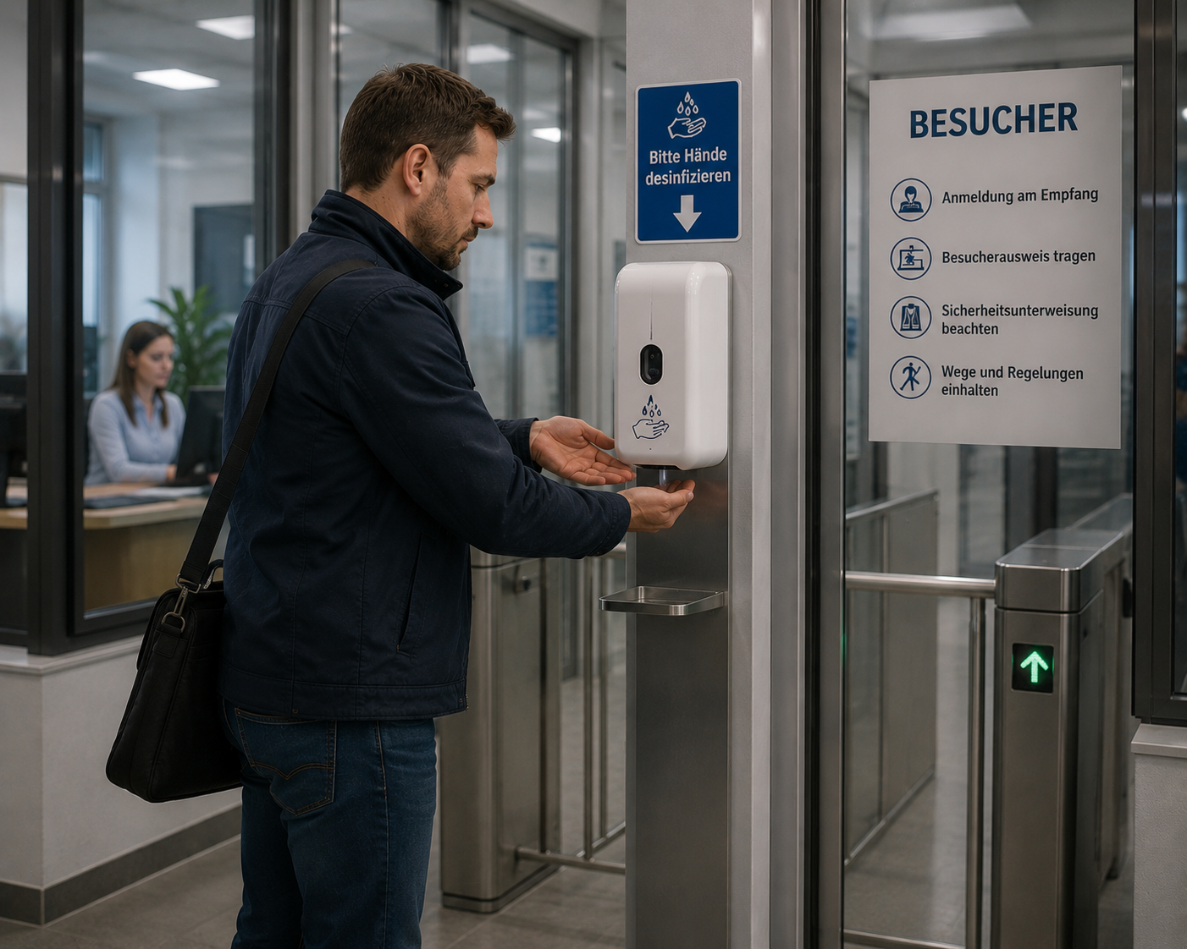
Organisatorische Maßnahmen
Personenzahlen begrenzen
Regelungen für Besucher
Husten- und Niesetikette
Reinigung gemeinsam genutzter Arbeitsmittel
Eindeutige Regelungen für Erkrankte

Slide 12
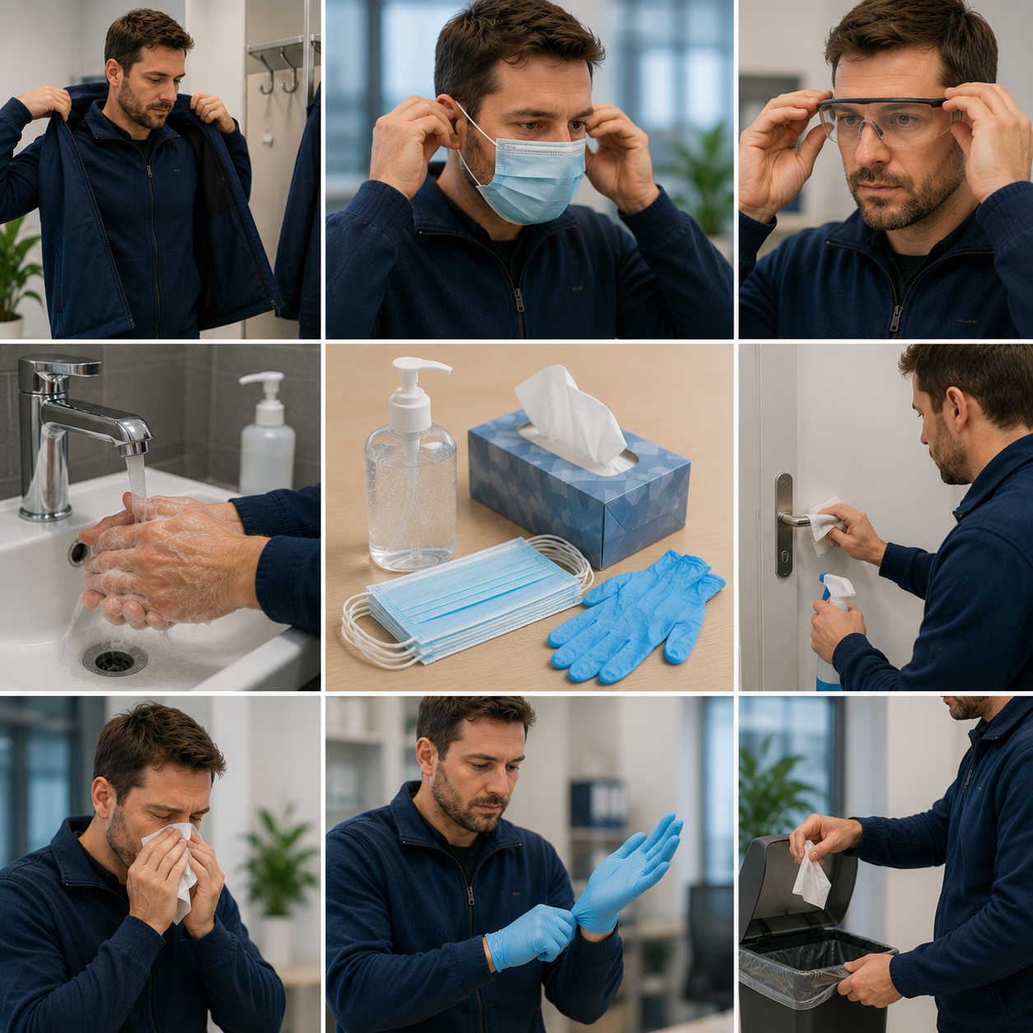
Persönliche Maßnahmen
Hände reinigen
Hände aus dem Gesicht halten
Situationsgerechte PSA
Mund-Nasen-Schutz
Hygieneregeln beachten
Regelmäßige, praxisgerechte Unterweisungen

Slide 13

Praxisbeispiel: Kundenbesuch
Wo lieg mögliche Infektionsquellen?
Wie könnte die Infektionskette verlaufen?
Welche STOP-Maßnahmen sind möglich?

Slide 14

Praxisbeispiel: Kaffeeküche
Wo bestehen Infektionsrisiken?
Welche Glieder der Kette sind zu erkennen?
Wie lässt sich die Kette unterbrechen?

Slide 15
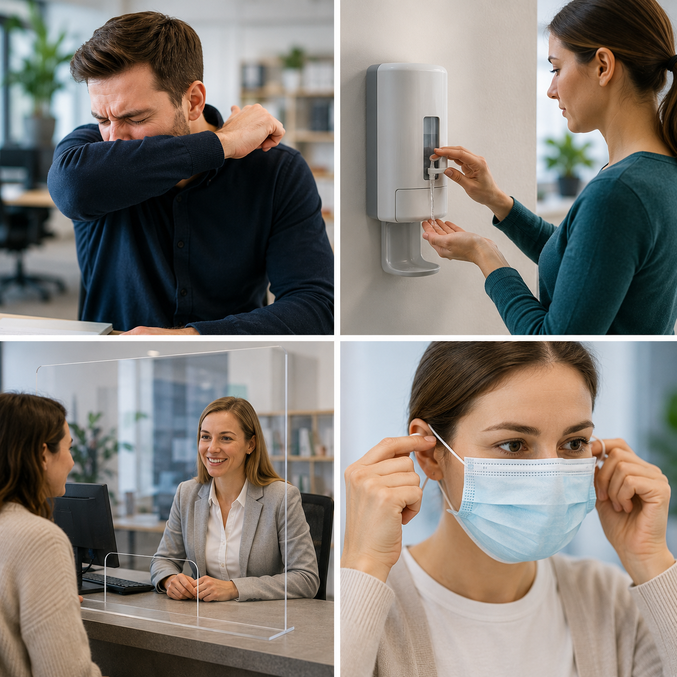
Zusammenfassung
Infektionsquellen erkennen
Infektionsketten verstehen
STOP-Prinzip anwenden
Risiken früh unterbrechen
Jeder kann und muss zum Infektionsschutz beitragen!

Slide 16
vielen Dank für ihre aufmerksamkeit!

